Slide 1

УО «Гомельский государственный технический университет имени П. О. Сухого» Факультет автоматизированных и информационных систем Кафедра «Информатика» Специальность 1-40 04 01 «Информатика и технологии программирования» Дипломная работа на тему «Мобильное приложение “Абитуриент ГГТУ”»
УО «Гомельский государственный технический университет имени П. О. Сухого» Факультет автоматизированных и информационных систем Кафедра «Информатика» Специальность 1-40 04 01 «Информатика и технологии программирования» Дипломная работа на тему «Мобильное приложение “Абитуриент ГГТУ”»
Выполнил студент группы ИП-41 Процкая М. А.
Руководитель: доцент, к.т.н. Прокопенко Д. В.
Выполнил студент группы ИП-41 Процкая М. А.
Руководитель: доцент, к.т.н. Прокопенко Д. В.

Slide 2
Актуальность
В современном обществе, в частности в образовательной сфере, из-за огромного непрерывного потока информации различного характера существуют сложности с её обработкой. Поэтому возникает необходимость прибегать к специализированным программам и средствам для осуществления поиска, анализа и обработки информации.
Наиболее удобными из таких средств для просмотра информации являются мобильные приложения.

Slide 3
Цель работы
Создать информационно-справочное мобильное приложение, разработка которого приведет к повышению эффективности процесса взаимодействия абитуриентов и ГГТУ.

Slide 4
Функционал программного продукта
Создание личного кабинета абитуриента
Календарь со свежими и актуальными новостями и информацией о планирующихся событиях и мероприятиях
Обеспечение доступа к сайтам и аккаунтам ГГТУ в социальных сетях
Общая и необходимая информация об университете: контакты, адреса, местоположения на карте, руководство университета
Просмотр информации о ходе приемной кампании
Подсчет общего балла по введенным баллам вступительных испытаний и аттестата

Slide 5
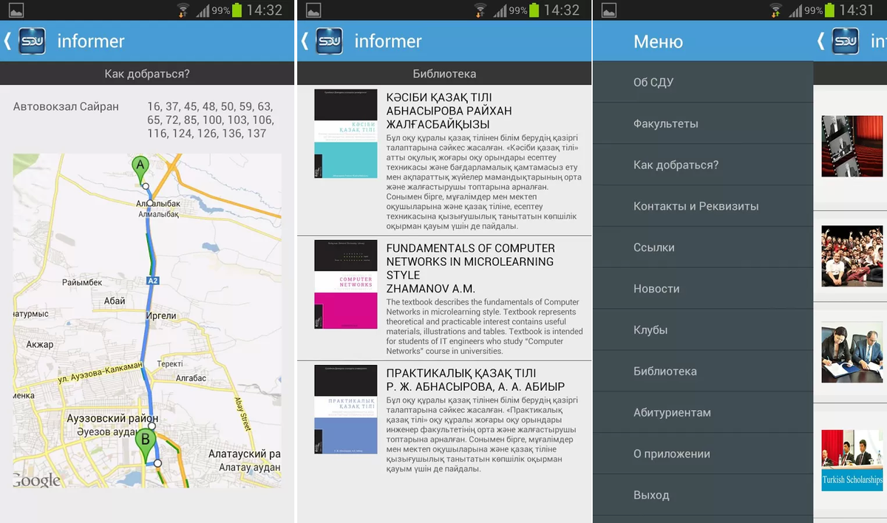
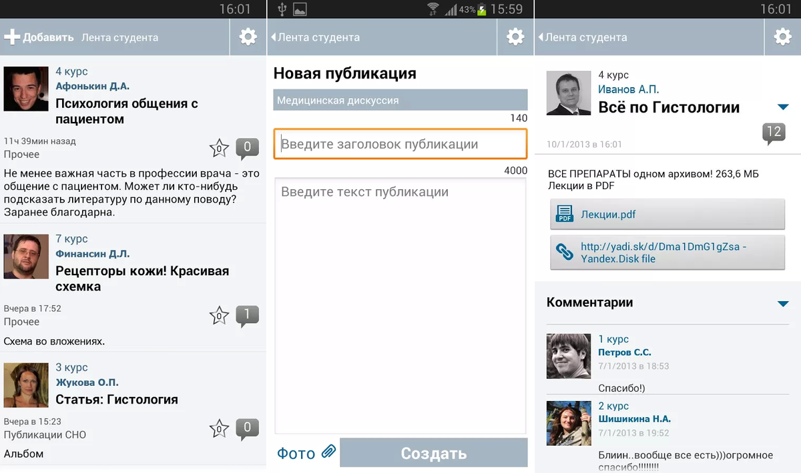
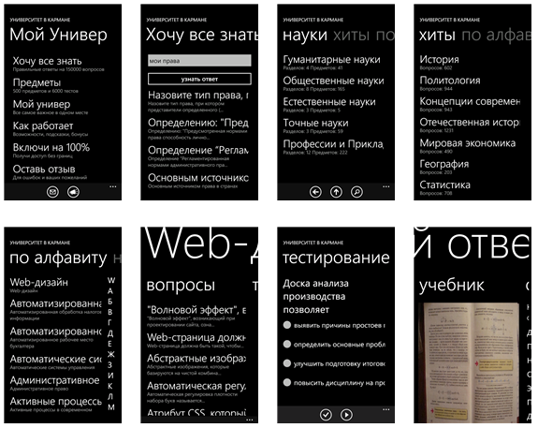
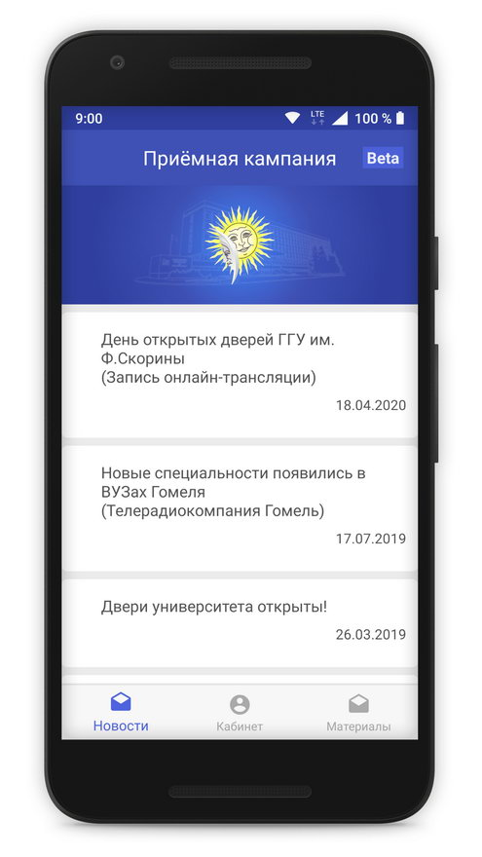
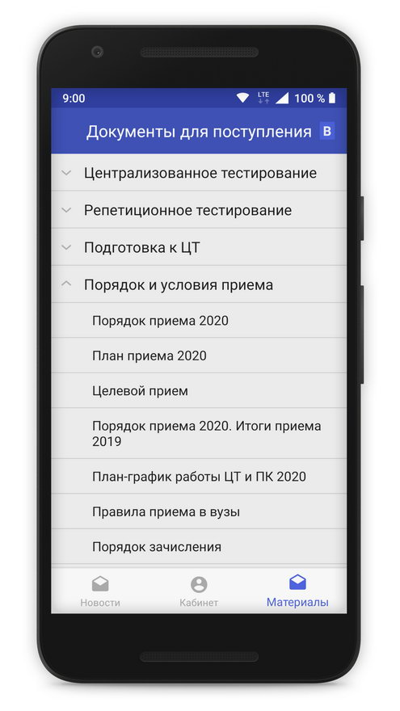
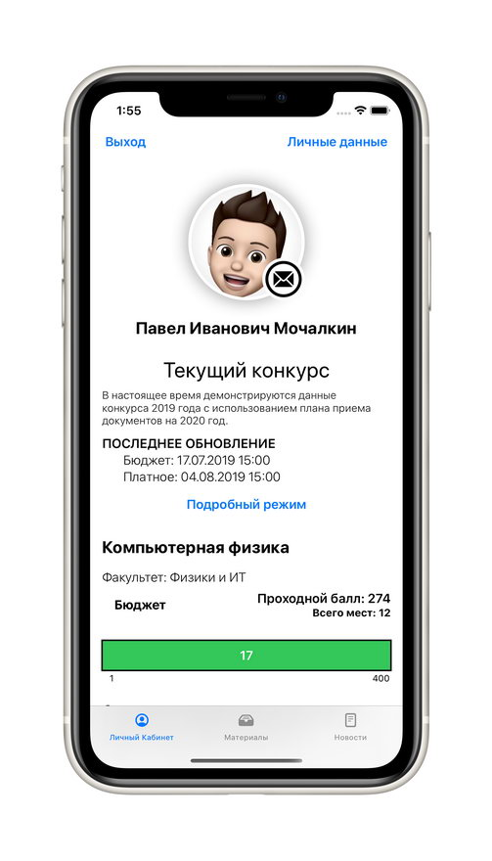
Обзор существующих аналогов

Slide 6
Преимущества перед аналогами
Возрастание эффективности взаимодействия студентов и абитуриентов с вузом
Повышение общего уровня информированности
Является бесплатным
Разрабатывается непосредственно для ГГТУ

Slide 7
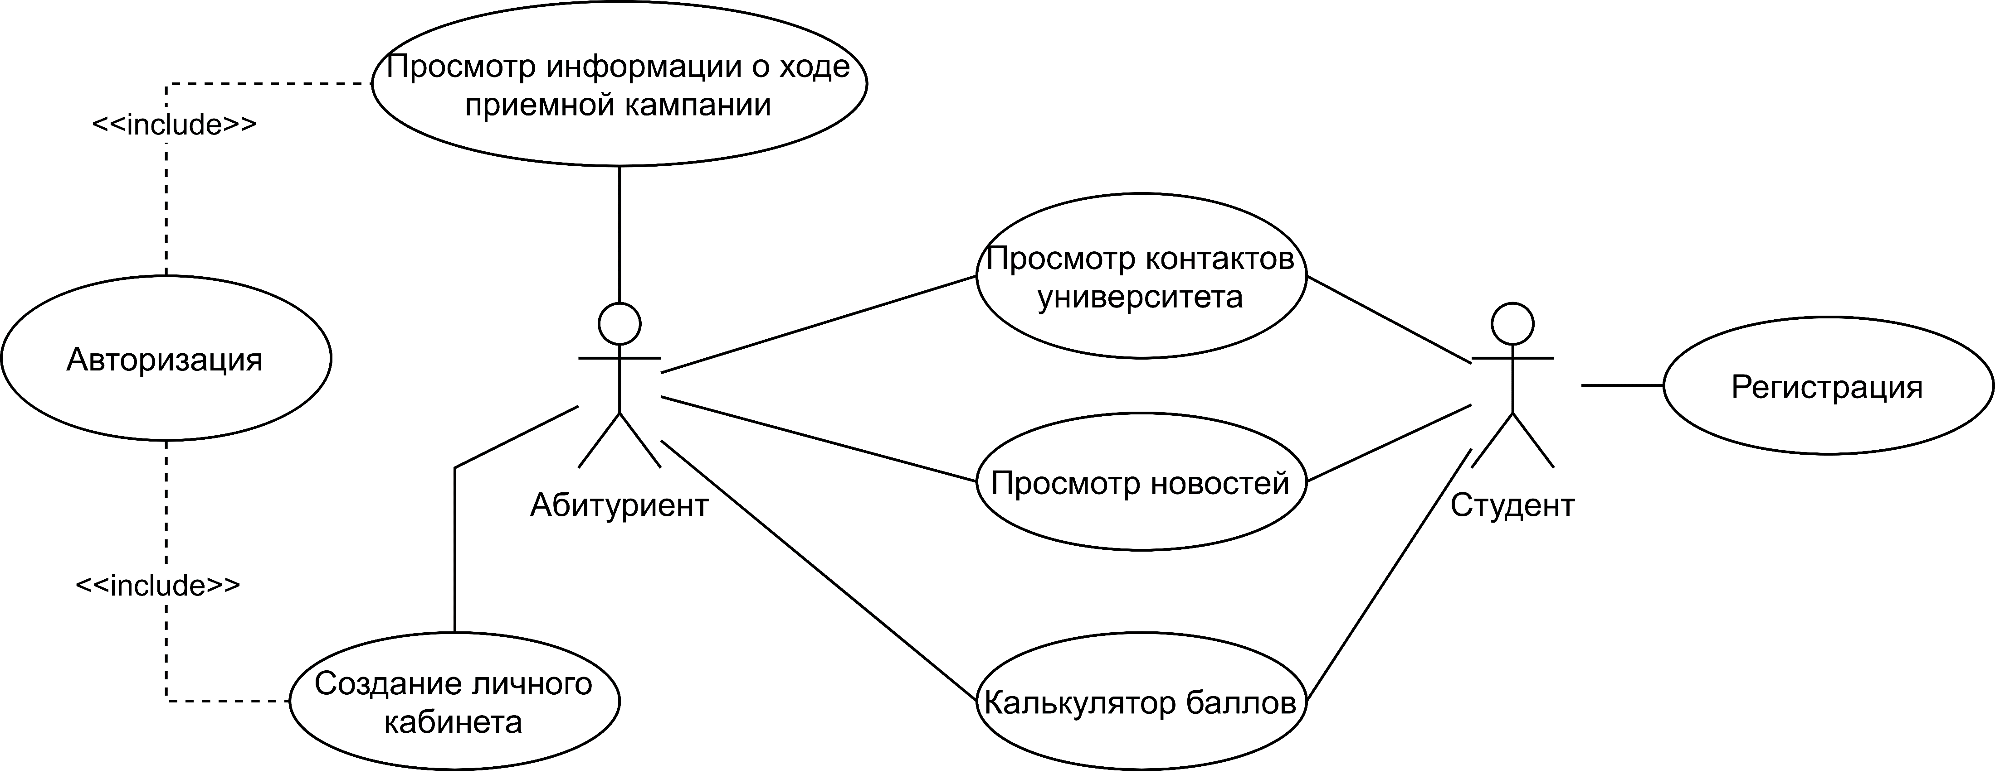
Диаграмма прецедентов
Роли:
Абитуриент
Студент

Slide 8
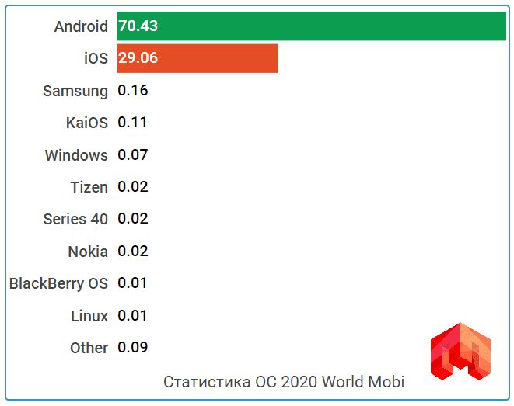
Выбор технологий
1. Популярность операционной системы
2. Географическое положение

Slide 9
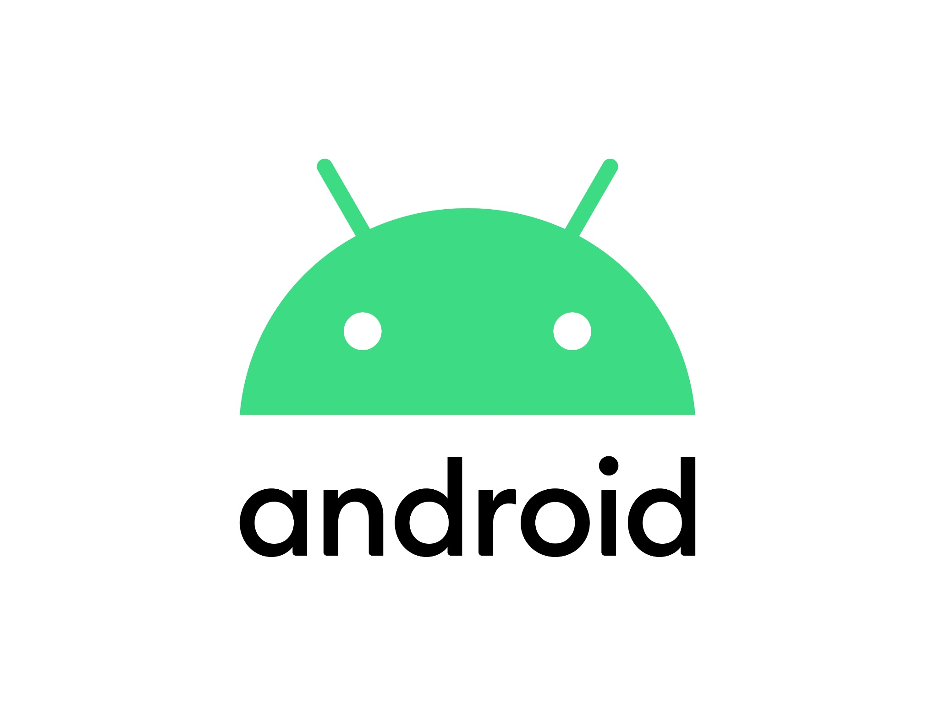



Используемые технологии

Slide 10
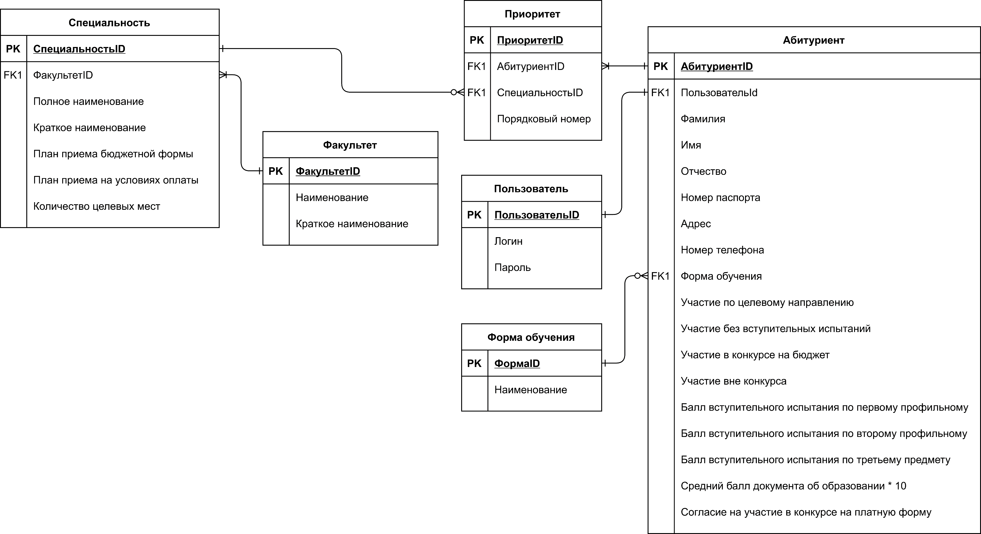
Модель базы данных
Справочные:
Абитуриент
Форма обучения
Специальность
Факультет
Оперативные:
Пользователь
Приоритет

Slide 11
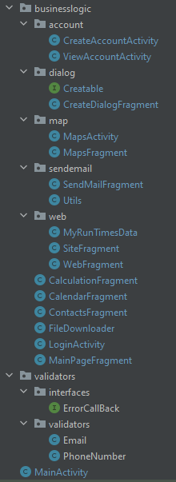
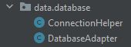
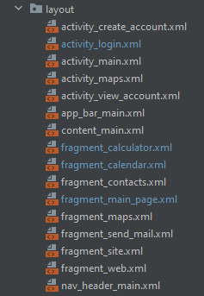
Архитектура приложения
Модель сервера баз данных
Клиент – мобильное приложение
Сервер – удаленная база данных
Слой доступа к данным
Клиентская часть:
Представление
Бизнес-логика
Слой доступа к данным
Слой представления
Слой бизнес-логики

Slide 12
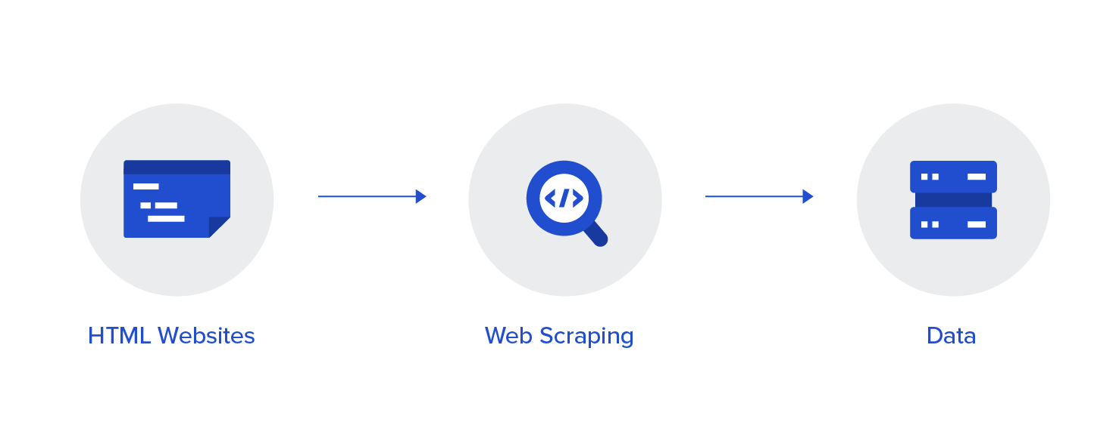
Загрузка данных в календарь

Slide 13
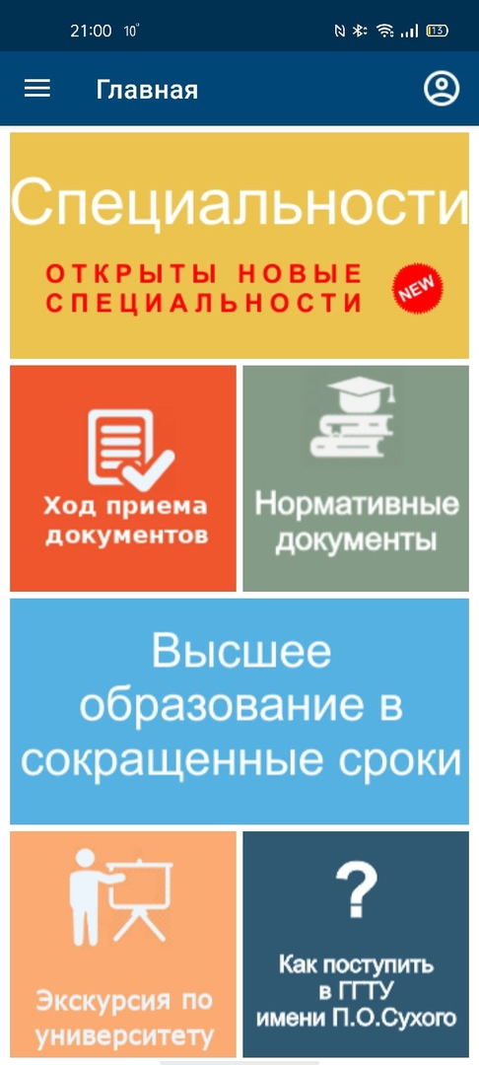
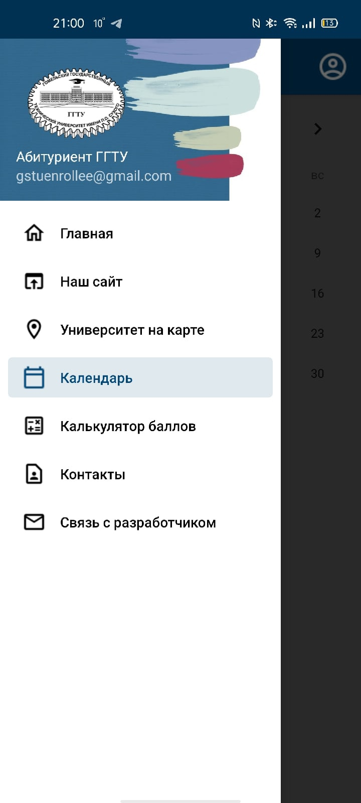
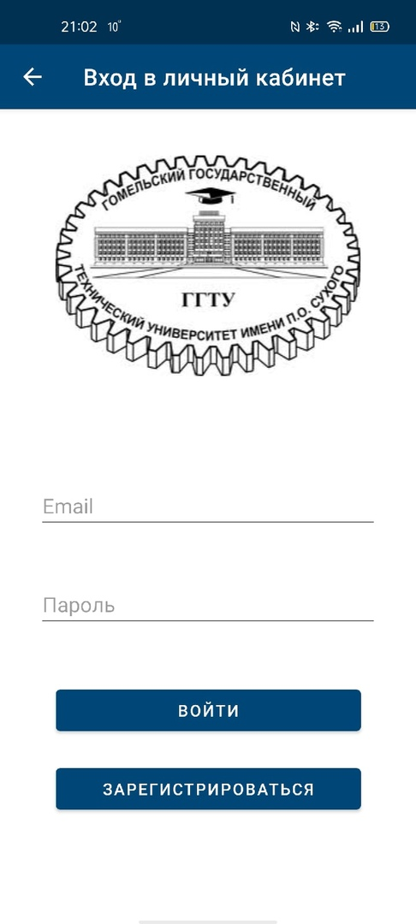
Интерфейс приложения
Главное окно
Боковое меню
Окно авторизации

Slide 14
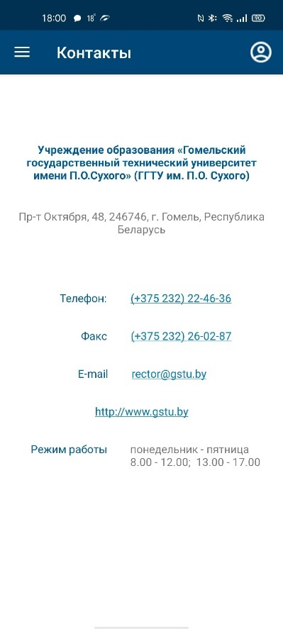
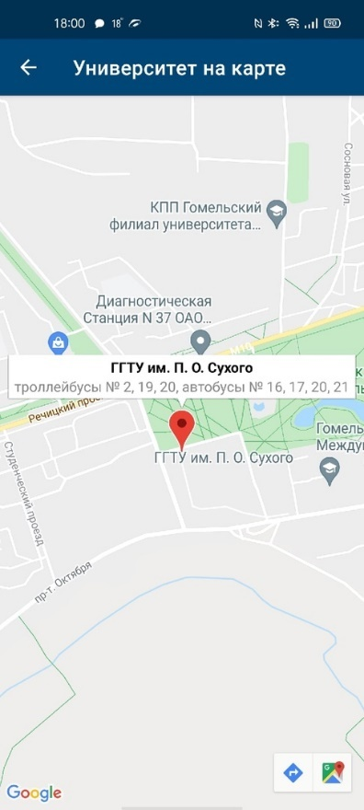
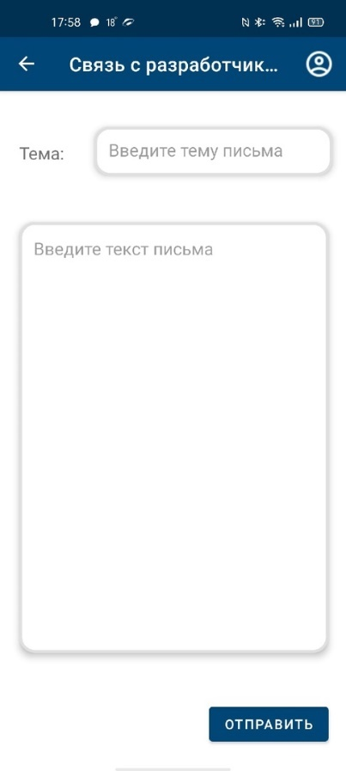
Интерфейс приложения
Просмотр контактов университета
Университет на карте
Окно для связи с разработчиком

Slide 15
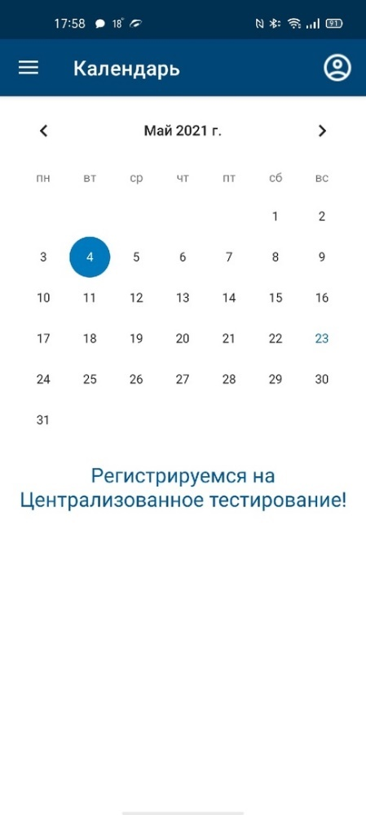
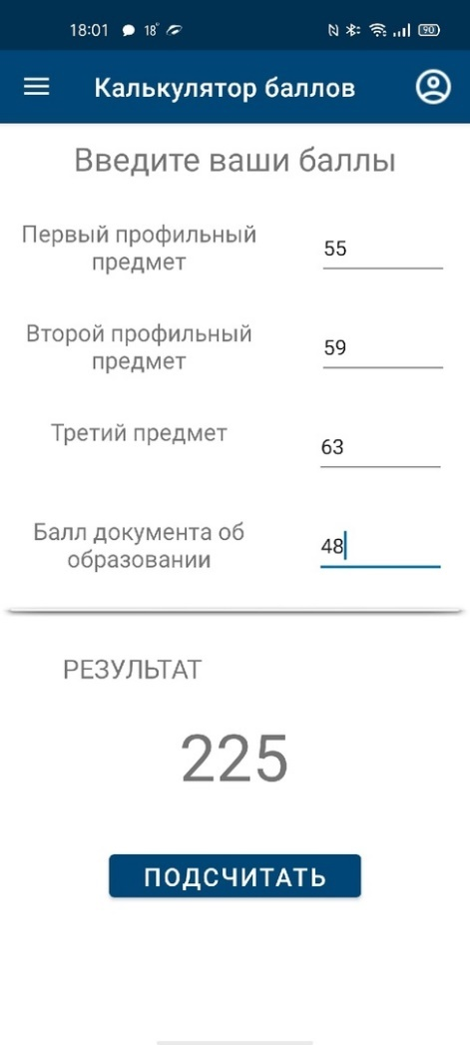
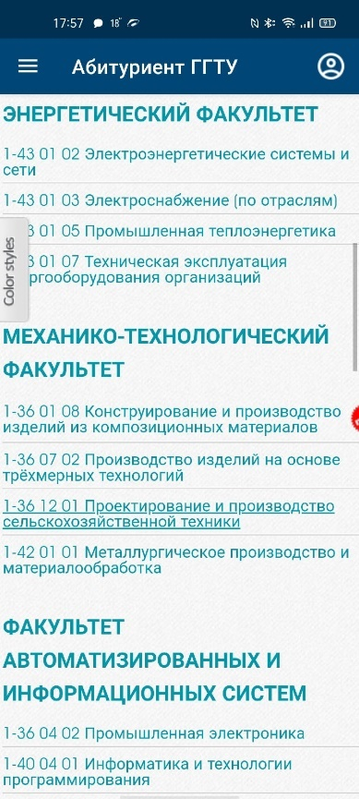
Интерфейс приложения
Окно календаря
Калькулятор баллов
Открытие сайта внутри приложения

Slide 16
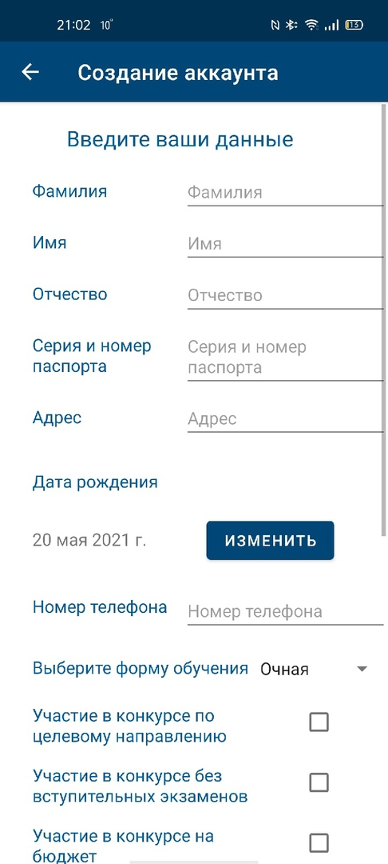
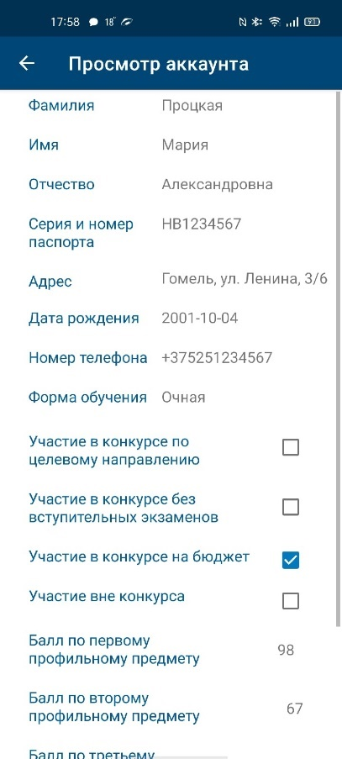
Интерфейс приложения
Создание личного кабинета
Просмотр данных абитуриента

Slide 17
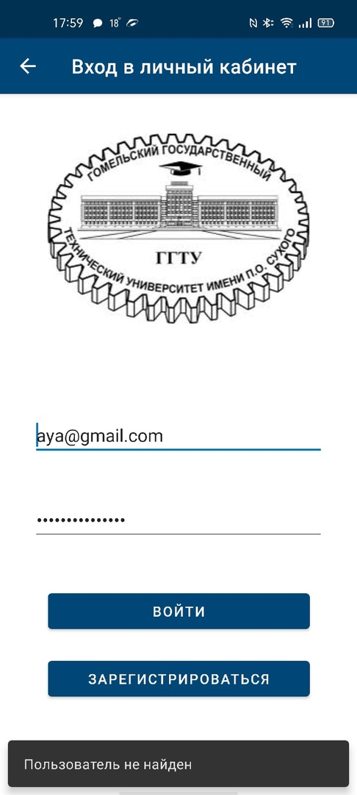
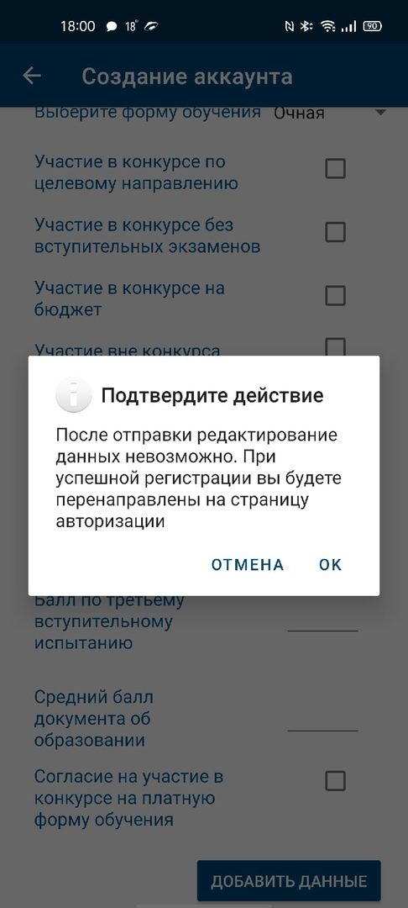
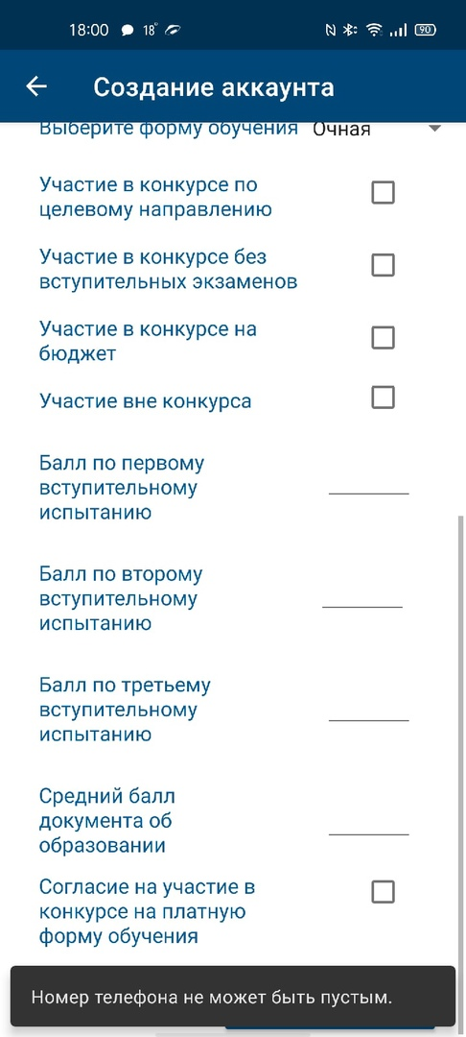
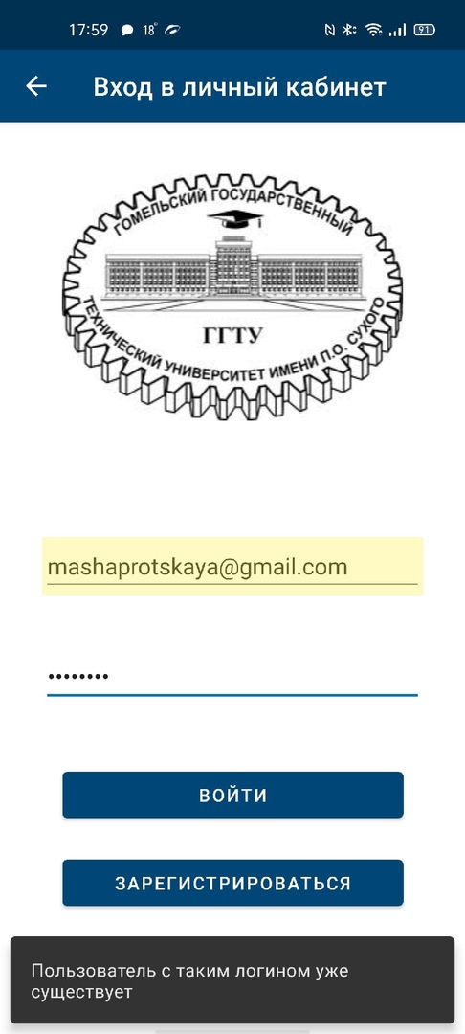
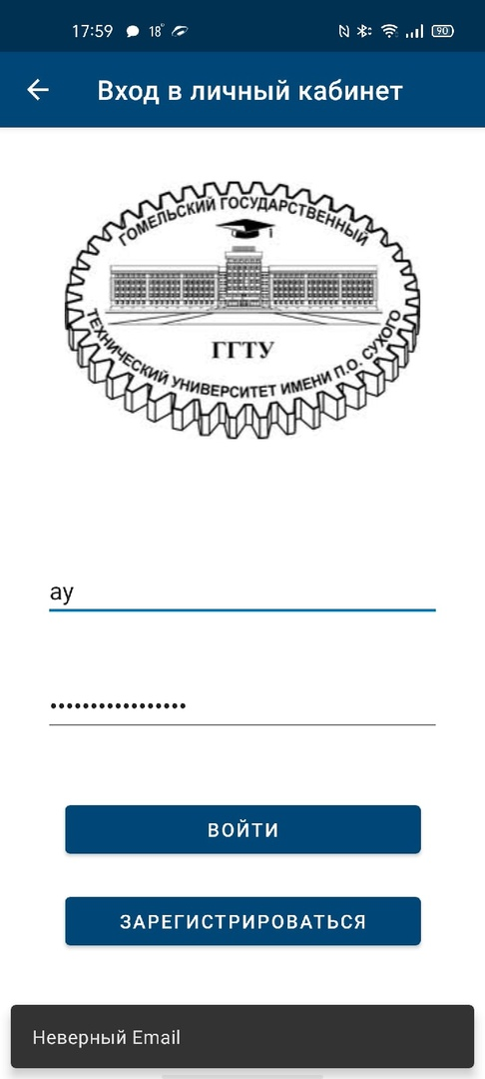
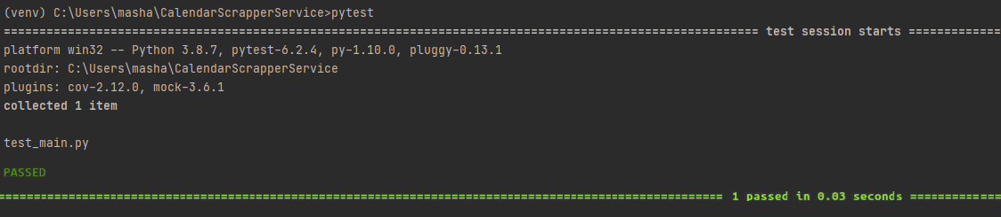
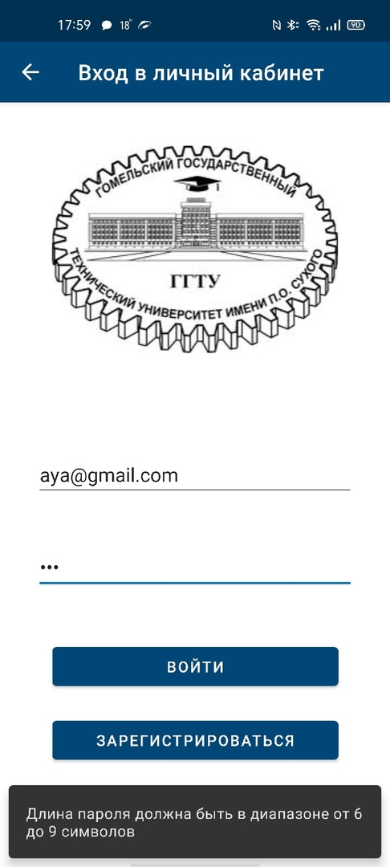
Тестирование программного продукта

Slide 18
Заключение
Основываясь на постановке задачи дипломной работы, было разработано мобильное приложение для абитуриентов, имеющее ряд преимуществ по сравнению с аналогами.
Приложение было загружено в Google Play, в данный момент находится на стадии внутреннего тестирования.
Использование данного мобильного приложения позволит сократить время абитуриентов и приемной комиссии во время проведения приемной кампании, повысит популярность информационных ресурсов университета в глазах абитуриентов и студентов.
В дальнейшем планируется выполнять поддержку и улучшение функционала разработанного программного обеспечения, также возможно интегрирование в систему ВУЗа.
Цели данной дипломной работы были полностью достигнуты путем выполнения всех поставленных задач.

Slide 19
Спасибо за внимание!

